Slide 1




Slide 2

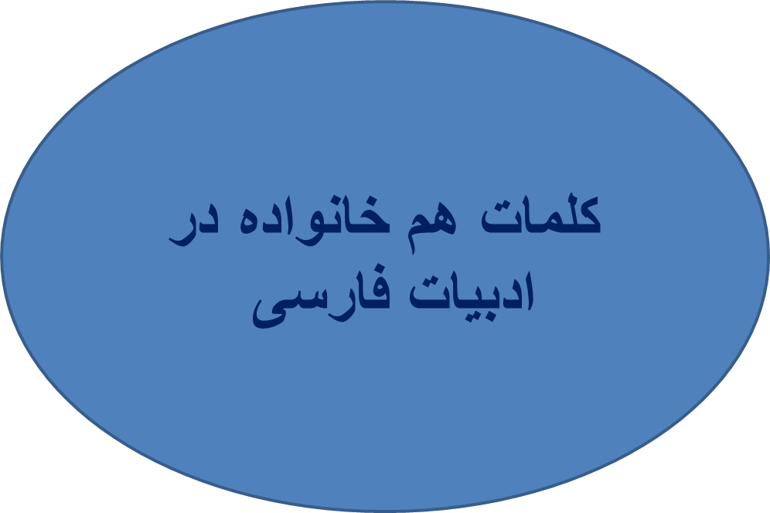
مدرس : مسعود پادری

Slide 3

تعریف هم خانواده
به کلماتی که دارای یک ریشه مشترک
و تقریبا هم معنا باشند هم خانواده می گویند.
نکته:
شناخت ویژگی هم خانواده بودن به تشخیص شکل کلمات و درست نویسی در املا به ما کمک می کند.

Slide 4
کلمه های هم خانواده درعربی : در زبان عرب به کلماتی هم خانواده می گویند که ازیک ریشه گرفته شده باشند و حرف های اصلی آنها پشت سرهم بیایند .
مانند : رابط - مربوط - ارتباط - ربط
عجله - عجول - عاجل و تعجیل
تدریس - دروس - مدرس - درس
عامل - معمول - عمال - عمل تعلیم - عالم - معلم - معلوم
نظر - ناظر- منظور- منتظر- انتظار- منظره- نظارت
نکته : کلمات هم خانواده درعربی از نظر معنی به هم نزدیک هستند و دربیشتر مواقع سه حرف مشترک دارند

Slide 5
کلمات هم خانواده در فارسی :
ملاک هم خانواده بودن در فارسی بن ماضی و مضارع است . کلمه هایی که بن ماضی و مضارع یکسانی داشته باشند با هم ،هم خانواده هستند .
مانند : دانش - دانا - دانشمند - دانا و نکته دان
نکته : بعضی از هم خانواده ها درزبان فارسی بن فعلی ندارند
مانند : گل زار - گلستان - گل خو - گلدان - گلنوش - و گل رخ هنرور - هنرمند - هنر دوست - هنری و باهنر

Slide 6
بن فعل : به جزو ثابت و اصلی فعل که مفهوم انجام کار یا روی دادن حالتی را بیان کند بن فعل گویند .
هرفعل دارای دوریشه یا بن است که عبارتند از : بن فعل ماضی و بن فعل مضارع
بن ماضی : برای پیدا کردن بن ماضی باید تصور کنیم که آن فعل دیروز انجام شده است .سپس شناسه را از آخر آن فعل حذف می کنیم و به باقی مانده ی کلمه بن ماضی
می گویند
مانند : می روی : من دیروز رفتم .حرف م را حذف
می کنیم . رفت
می زنی : من دیروز علی را زدم . حرف م را حذف
می کینم . زد

Slide 7
روش دیگر پیدا کردن بن ماضی این است که فعل را به مصدر تبدیل می کنیم و حرف ن را از آخر آن حذف
می کنیم آن چه می ماند بن ماضی است .
مانند : می خورد مصدرش می شود : خوردن حرف ن را حذف می کنیم خورد بن ماضی است .
بن مضارع : برای پیدا کردن بن مضارع ، فعل را به صورت امری یا دستوری بیان می کینم سپس حرف ب را از ابتدا بر می داریم به آن چه باقی می ماند بن مضارع می گویند.
مانند : می خوانند : بخوان حرف ب را حذف می کینم خوان
می گویند : بگو حرف ب را حذف می کینم گو

Slide 8
پایان
موفق باشید و پیروز

